Slide 1
স্বাগতম

Slide 2
পরিচিতি
শিক্ষক পরিচিতি
রেহানা আক্তার ঝর্ণা
সহকারি শিক্ষক(আইসিটি)
গোপালপুর উচ্চ বিদ্যালয়,তারাকান্দা
পাঠ পরিচিতি
বিষয়-বাংলাদেশ ও বিশ্ব পরিচয়
শ্রেণী –নবম
অধ্যায় –তৃতীয়,পাঠ– ১,২,৩
সময়-৫০ মি.

Slide 3
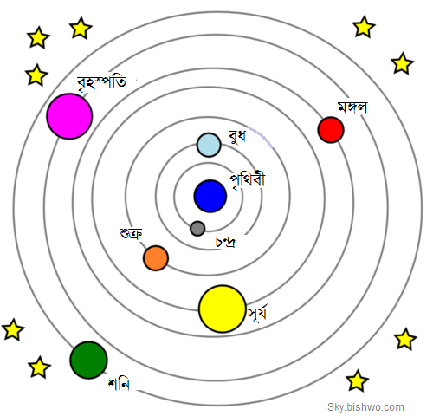
সৌরজগৎ

Slide 4
শিখনফল
এই পাঠে শিক্ষার্থীরা---
সৌরজগত সস্পর্কে লিখতে পারবে;
সূর্য সম্পর্কে ব্যাখ্যা দিতে পারবে;
বধ,শুক্র,পৃথিবী ও মঙ্গল গ্রহের সংক্ষিপ্ত বিবরণ দিতে পারবে;
সূর্য থেকে বিভিন্ন গ্রহের অবস্হান চিহ্নিত করতে পারবে;

Slide 5
সূর্য
সৌর জগতের প্রাণ ও একমাত্র নক্ষত্র
পৃথিবী থেকে দূরত্ব ১৪.৯৬ কোটি কি.মি.
ব্যাসার্ধ ১৩,৯২০০০ কি.মি
পৃথিবীর তুলনায় ভর ১০৯ গুণ বেশি
সূর্যের মূল উপাদান হলো হাইড্রজেন
মহাবিশ্বের শক্তির মূল উৎস হলো সূর্য

Slide 6
সৌর জগতের সবচেয়ে ছোট ও নিকটবর্তী
উপগ্রহ নেই।পৃথিবী থেকে খালি চোখে দেখা যায় না
এর ব্যাস ৪,৮৫০ কি.মি.
সূর্যের কাছে বলে
তাপমাত্রা বেশী।
বুধ গ্রহ
ইংরেজী নাম Murcury যা রোমানরা দিয়েছিল

Slide 7
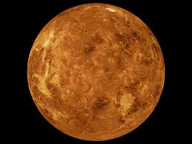
সূর্য থেকে দূরত্বের দিকে ২য়।সূর্য থেকে দূরত্ব ১০.৮ কোটি কি.মি।
পৃথিবীর মত বায়ুমন্ডল আছে।তাই একে পৃথিবীর জমজ বোন বলে।
এর কোন উপগ্রহ নেই।সূর্যকে ঘুরে আসে ২২৫ দিনে।
কার্বন ডাই অক্সাইড এর পরিমাণ ৯৬ ভাগ।নিজ অক্ষে ধীরে ঘোরে
এই গ্রহের আকাশে বছরে দুই বার সূর্য উঠে।কার্বন ডাই এর মেঘের কারণে এসিড বৃষ্টি হয়।
শুক্র গ্রহ

Slide 8
পৃথিবী সূর্যের ৩য় নিকটতম গ্রহ।এর আয়তন ৫১০,১০০,৪২২ বর্গ কি.মি
সূর্য থেকে গড় দূরত্ব ১৫ কোটি কি.মি.।সুর্যকে অতিক্রম করে ৩৬৫ দিন ৫ ঘন্টা ৪৮মি ৪৭ সেকেন্ড।
এটিই একমাত্র গ্রহ যে খানে জীব ও উদ্ভিদ জীবন ধারণ করতে পারে।
পৃথিবী পৃষ্ঠের গড় তাপমাত্রা ১৩.৯০ ডিগ্রি সেলসিয়াস।নিজ অক্ষে ঘুরে আসতে সময় লাগে ২৪ ঘন্টা
পৃথিবীর একমাত্র উপগ্রহ চাঁদ।চাঁদ ২৯ দিন ১২ ঘন্টায় পৃথিবীকে ঘুরে আসে।
পৃথিবী

Slide 9
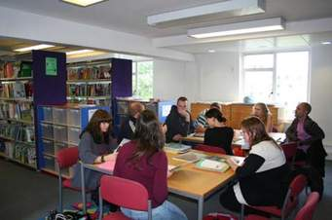
া্ব
দলীয় কাজ
বিভিন্ন গ্রহের বৈশিষ্ট্য লিখবে

Slide 10
মূল্যায়ন
১।সৌর জগত কাকে বলে?
২।পৃথিবী ও শুক্রের পার্থক্য লিখ?
৩।সূর্য সৌর জগতের প্রাণ –ব্যাখ্যা করো।

Slide 11
১।চিত্র একেঁ সৌর জগতের বিভিন্ন গ্রহ গুলো চিহ্নিত করো।
work

Slide 12
ধ্যন্যবাদ

